Slide 1
第十二讲 经典软件体系结构
主讲：王友
系统分析师
系统架构设计师
信息系统项目管理师
PMP项目管理师
讲师

Slide 2
1 软件体系结构概述
软件体系结构的思想起源于1968年的Edsger Dijstra。“项目越大，其整体结构越重要”
经历了上个世纪７０－９０年代的软件规模的不断扩大的，Dijstra的思想得到不断的印证
上个世纪９０年的后，软件体系结构（或软件架构）这一术语得到了工业界和学界的普遍认同
对于大型复杂项目来说，架构设计比数据结构和算法设计更为重要。

Slide 3
软件体系结构的概念
没有一个标准广泛接受的标准定义。学界和业界给出了不同的定义。
Mary Shaw和David Garlan 1991年给出了如下：软件体系结构用于描述系统的构成要素、构成要素之间的交互关系和组合模式，以及在进行组合时的约束条件
Len Bases等人：软件体系结构指的是程序的或者系统的组成关系，这种组成关系包括软件构件，软件构件的外部可见属性及这些软构件之间的关系。
IEEE1471-2000给出如下的定义：软件体系结构是系统的基本组织结构，包括构成要素、构成要素相互之间以及运行环境之间的关系，还包括系统设计和演化时应遵循的原则。
总结起来，软件体系结构的三个基本要素：构件、连接件和约束.
软件体系结构建模通常采用面向对象技术和UML

Slide 4
软件体系结构的作用
是软件相关人员沟通的基础
起点是软件需求
是连接软件需求模型和软件设计模型之间的桥梁
是一种高层的设计复用手段
软件开发早期关键设计决策，软件架构决定软件的技术选型、项目阶段的分工，为后期的设计、开发和测试及运维提供了准则和依据
软件体系结构直接决定软件质量
软件架构师：负责软件架构设计和决策

Slide 5
软件设计关注什么？
从需求模型构建软件总体结构的方法-软件体系结构
从总体的角度考虑软件系统怎么组成
程序或系统组成关系，这种组成关系包括软件中的每个对象，每个对象的外部可见属性和对象之间的关系。
系统的基本组织结构，包括系统的构成要素、这些构成要素相互间以及运行环境之间的关系，还包括系统设计及演化时应遵循的原则
支撑技术-面向对象的方法学和构件技术
构成基本要素：构件、连接件和约束
面对软件体系结构进行建模的时候，通常采用面向对象建模技术-UML

Slide 6
软件设计关注什么？
软件体系结构却确定之后，接下来就关注各个组成部分的构成，这一块有没有成熟可以使用的设计套路呢？
这就是设计模式-我们过去的25年，在软件开发活动中总结出来解决软件开发领域中一系列的设计方法：在建模和开发反复使用并解决问题方案的套路，
为了更好记忆起了一个很炫的名字：设计模式
包含四个基本因素：模式名称、问题类型、解决方案和效果描述
模式名称：方便记忆
问题类型：什么样的场景可以使用这个模式
解决方案：解决问题的通用细节，通常会使用UML图予以描述，并辅之文字说明，可能话还会有示例的设计或者源码
效果：优势和劣势
通常借助面向对象技术-UML

Slide 7
软件体系结构和设计模式的关系
软件体系结构是对系统的高层设计
根据需求和业务领域-从较高层次来考虑组成系统的构件、构件之间的连接关系及系统与应该满足的约束。
设计模式可以用于软件体系结构设计-这句话有点绕啊-说白了，任何行业领域的应用软件在组成结构上肯定会有共同点，尽管业务领域不同，甚至同一业务领域的软件可以用不同的方式呈现出来，某种意义上也可以称之为设计模式。
用于软件体系结构的设计模式通常成为架构模式（B/S、C/S、MVC、MVP），有时候也叫体系结构风格
接着说设计模式，也就是通常我们说的设计模式：针对系统局部问题给出的解决方案，同一个问题可能会有不同的套路来解决，同一个方案可能会解决看似无关的不同问题

Slide 8
架构优劣影响的软件质量属性
性能
可伸缩性
可用性
可维护性
安全性
易用性
可重用性
可测试性
可以移植性

Slide 9
软件架构风格
本质上就是一组软件结构的组织模式
定义了一套词汇集，用于描述架构中的构件、连接件和约束。
见教材182页表5-1
传统体系结构重点介绍：顺序批处理、管道过滤器、主程序-子程序、事件系统、分层模型、MVC
新涌现的P2P、SOA、云计算

Slide 10
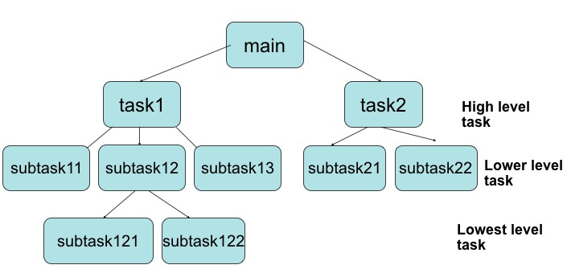
调用-返回软件体系结构
非结构化编程
结构化编程
顺序-分支-循环
调用返回风格
主程序-子程序
单线程控制，把问题划分为若干处理步骤，构件即为主程序和子程序。子程序通常可合成为模块。过程调用作为交互机制，即充当连接件。调用关系具有层次性，其语义逻辑表现为子程序的正确性，取决于它调用的子程序的正确性。这种程序风格也比较多,比如早期的结构化程序.
面向对象风格
面向对象，顾名思义，就是关注对象之间交互的一种设计方法。什么是对象呢？从小花小草，到字符数组，凡是具有自身特定属性和自主行为的事物都可以被抽象为类，我们说这个对象就是当前类的一个实例化。在这个方法中，我们只关心对象和对象之间的交互，即只存在一个对象调用另一个对象的情况。

Slide 11
主程序-子程序
顾名思义，主程序中调用多个子程序，也就是我们常用的main函数。其中子程序还可以调用它自己的子程序，这样下来就构成一棵程序树。
显而易见，它的构成组件是主程序和子程序，连接件是调用-返回机制，而拓扑结构则是层次化结构。

Slide 12

举个结构程序设计的例子
有一家医药公司，很赚钱的哦，然而赚多少钱还是取决于研发了什么药物。研发药物的投资也是非常大的，不能乱投，作为老总的你当然很想知道研发什么药品生产之后才能最赚钱，自己又懒得算（我就不信有人勤快算！），就想找程序员写一个程序计算每种药品的单位成本，通过输入药品名称来知道它研究的费用和生产的费用。
还记得结构程序设计套路吗?对了，画数据流图，将数据流图转换成软件结构图
首先让我们进行第一步，画数据流图。这里给出前三层的数据流图作为参考。
第0层

Slide 13

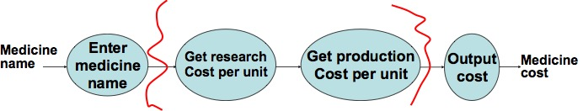
举个结构的程序设计的例子
第一层DFD
第二层DFD

Slide 14
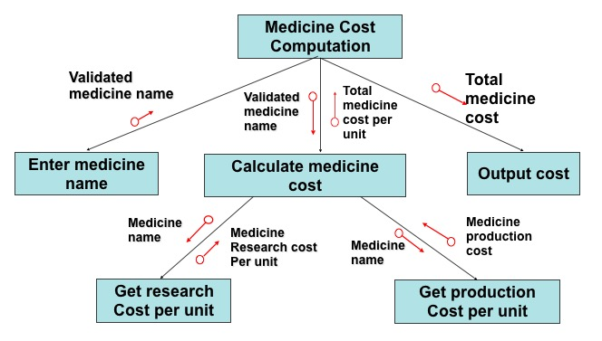
举个结构的程序设计的例子
画到这里，程序的逻辑就基本清晰了。那么让我们愉快的把它翻译成程序结构图吧：）

Slide 15
这种结构的特点
逻辑设计和物理设计分开
开发过程有一整套的规范围挡，后期很容修改和维护
开发周期长，需求变化率3-7%，这种方法难以适应环境变化
开发过程比较繁琐，瀑布模型
功能演化困难，尤其是数据流图自顶向下细化的时候
系统功能不容易描述
功能设计时候不考虑数据和数据结构
代码复用率低

Slide 16
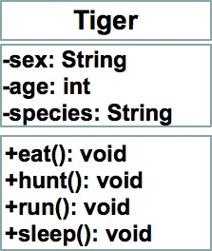
面向对象软件体系结构
面向对象，顾名思义，就是关注对象之间交互的一种设计方法。什么是对象呢？从小花小草，到字符数组，凡是具有自身特定属性和自主行为的事物都可以被抽象为类，我们说这个对象就是当前类的一个实例化。在这个方法中，我们只关心对象和对象之间的交互，即只存在一个对象调用另一个对象的情况。
显而易见，它的构成组件是类和对象，连接件是对象之间的函数调用。

Slide 17
面向对象软件体系结构
面向对象我不想讲太多（是不会吗？大大的疑问），你们前面应该至少学了一门面向对象语言（学了什么来着。。。无限宕机中。。），这里就略过好了😝。
OOD风格优点：
易维护和复用
–因为对象对其它对象隐藏它的表示（数据和操作），所以可以改变一个对象的表示，而不影响其它的对象
–类本身具有非常良好的可重用性，继承和封装方法为对象复用提供了技术支持
–组件之间依赖性降低，高内聚低耦合
反映现实世界，是现实世界的一个映射，通俗易懂
容易分解一个系统
设计者可将一些数据存取操作的问题分解成一些交互的代理程序的集合
OOD风格缺点：
管理大量的对象：应该怎样确立大量对象的结构？
继承会大量提升复杂度，关键系统中一定要慎用
必须知道对象的身份

Slide 18
主程序-子程序和OOD之间的比较
前者关注系统对功能性函数的分解，程序由有一定顺序的函数集合构成。
后者关注系统对对象的抽象，程序主要依赖于数据（属性和方法）。
课下自己阅读例子6.4 6.5的光盘代码。不是很难。

Slide 19
数据流风格软件体系结构
数据流系统是一个软件系统-例子：巨量数据处理系统，天气数据采集系统，火星到地球传送图像，数据采集系统，OA审批流程，特别注意OA审批系统
数据的可用性控制数据处理过程-有没有数据决定系统是否在运动
过程间的数据有序流动决定系统的结构
数据的流动方式是明确的
一般数据可以按任意方式流动，但是我们感兴趣的是相对简单的数据流动方式：
线性流动方式以及带环的流动方式
软件组件无数据时处于休眠状态，当数据到达的时候该组件才被激活，处理数据。
数据伴随着控制，但是数据不处于控制地位。
关注的是数据是怎样流动的，关心数据的可用性、变换和延迟
数据流风格软件体系结构：将整个软件看做由一系列作用在连续数据集合上的变换组成，数据和作用于其上的操作相互独立

Slide 20
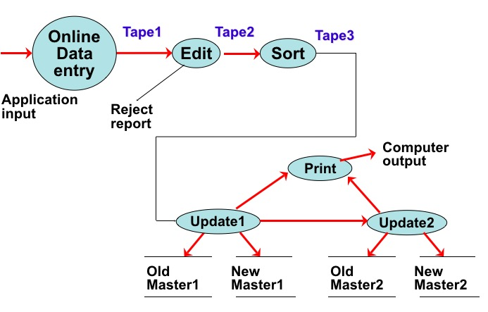
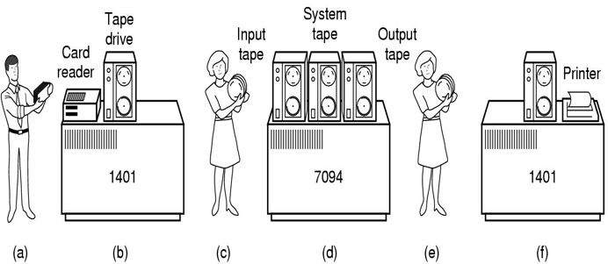
数据流风格软件体系结构
顺序批处理软件体系结构
组件独立
组件先后处理，只有当一个组件运行彻底结束后，下一个组件才能开始执行。
数据在处理步骤之间的传输是成批的，这也是其命名的来源

Slide 21
数据流风格软件体系结构
批处理特点：
每个处理程序模块都是互为独立的程序
只有上一步程序彻底完成，下一步程序才能开始
数据作为一个整体传输
不必对组件进行同步处理
因为顺序执行性能可能会差点
不适用于要求对数据进行实时处理的系统
例子6.6,6.7,6.8

Slide 22
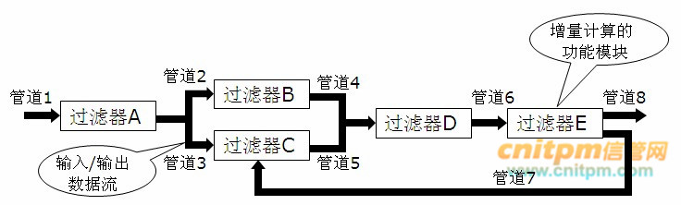
数据流风格软件体系结构
管道过滤器软件体系结构
现实中有很多数据是流数据的形式被接收
卫星发回的遥感数据、资源信息
天文观测中测得从外太空发回的信息
特点数据量巨大，不能一次性存储后在处理，最好是数据随到随处理
在处理过程中，每个环节只处理其感兴趣的数据，而讲不敢兴趣的忽略
这就在顺序批处理的架构下衍生出了管道过滤器模式

Slide 23
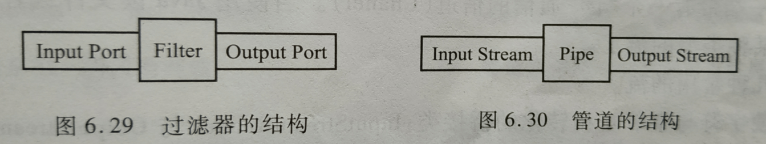
数据流风格软件体系结构
管道过滤器的组成
过滤器结构
input Port
Filter
output Port
管道结构
InputStream
Pipe
Output Stream

Slide 24
管道过滤器软件体系结构
将整个系统分为：
源数据
过滤器
管道
数据接收器
组件之间的连接有数据流来承担
数据流是FIFO的缓冲器，可以是：比特流、字符流、甚至是复杂数据结构流
大多数ＯＳ和编程语言都提供数据数据流机制
每个过滤器都是数据流的变换器－本质上就是数据加工处理逻辑
从输入流读入数据－进行处理－将处理后的数据写入输出流
分主动型和被动型

Slide 25
Java语言对管道过滤器软件体系结构的支持
所有的基本Java I/O都是基于流的
常用的几种类型的流：都实现了InputStream和OutputStream
字符和字节相互转换的流InputStreamReader和OutputStreamWriter
特殊的流过滤器:DataInputStream和DataOutputStream读写简单的数据类型
带有额外缓冲功能的特殊流:BufferedInputStream、BufferdOutputStream、BufferedReader、BufferedWriter
带有写入和读出两端的流：PipedInputStream、PipeOutStream和PipedReader、PipedWriter,成对使用
能在局部文件系统中从文件读入或者写入数据的流：FileInputStream、FileOutputStream和FileReader、FileWriter.

Slide 26
被动管道和主动过滤器Ex6.9
使用PipedReader和PipedWriter来实现管道
PipedWriter pipe1_leftEnd = new PipedWriter();//建立管道的左端
PipedReader pipe1_rightEnd = null;//建立管道的右端
pipe1_rightEnd = new PipedReader(pipe1_leftEnd);//连起来形成管道
//调用pipe1_leftEnd.write（c）//像管道写数据
//调用pipe1_rightEnd.read()//从管道中读数据
这是一条连接任何过滤器的管道

Slide 27
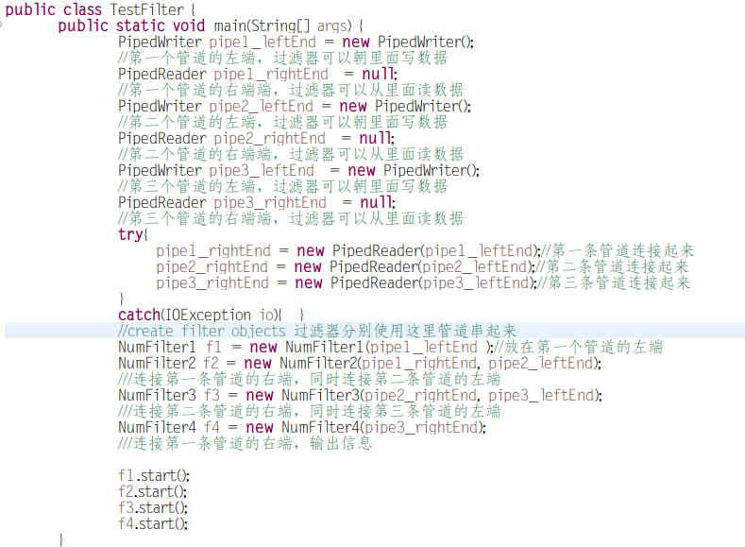

Slide 28
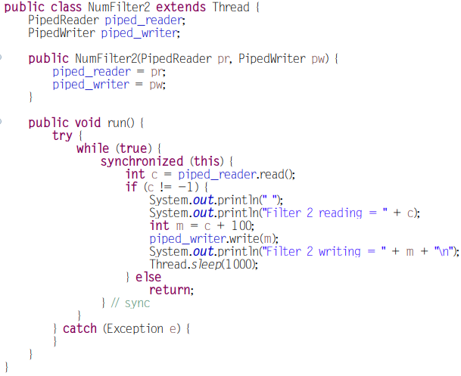
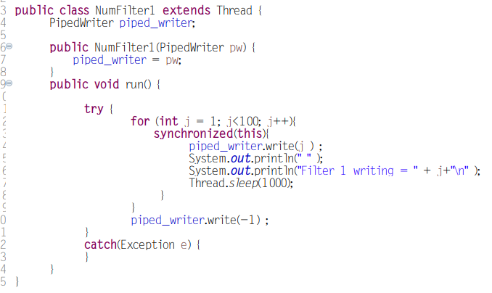
过滤器的代码

Slide 29
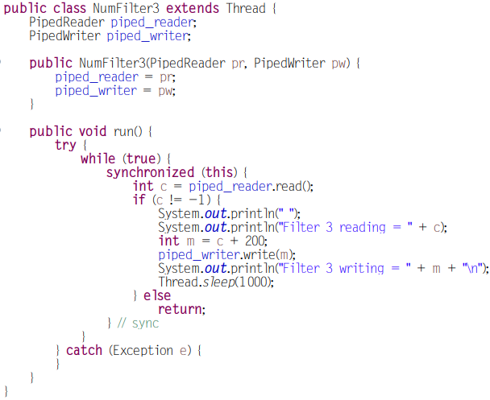
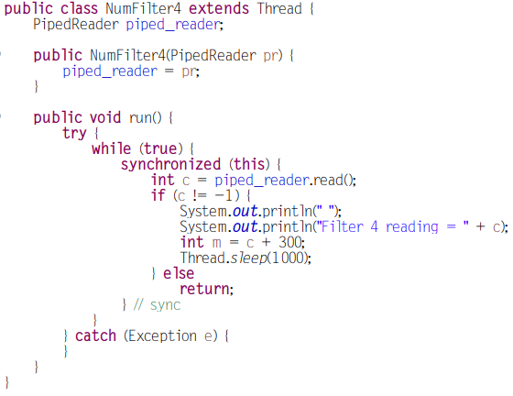
过滤器的代码

Slide 30
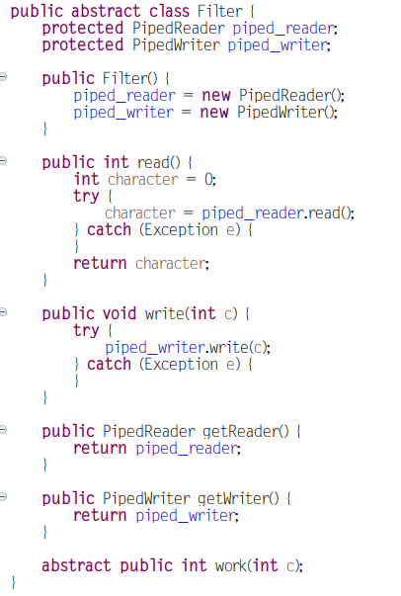
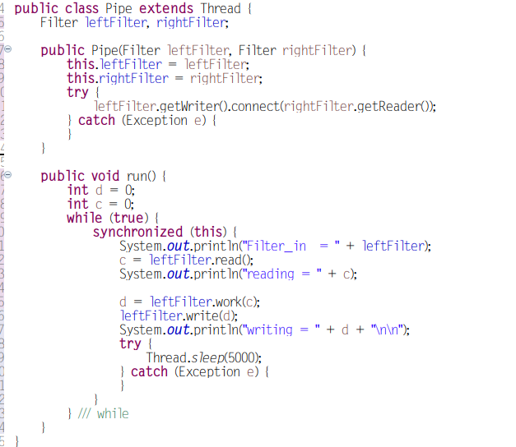
被动过滤器的实例ex6.10

Slide 31
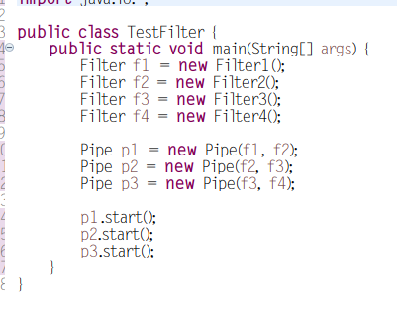
被动过滤器的实例ex6.10

Slide 32
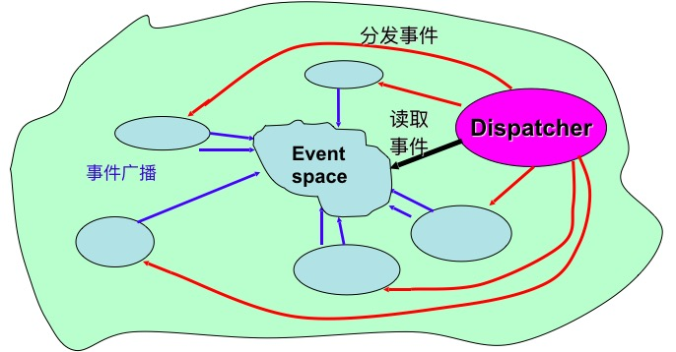
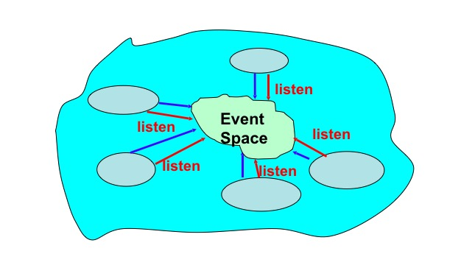
事件系统软件体系结构
概念
显示调用
显示调用中调用者知道被调用者的类名、构造方法（包括参数）与要调用的方法（包括参数）。
隐式调用
隐式调用风格的思想是构件不直接调用一个过程，而是触发或广播一个或多个事件。
广播机制是什么？就是在有一些操作完成以后会发送广播，比如说发出一条短信，或打出一个电话，如果某个程序在当前事件中注册了，那它就会接收这个广播，从而做相应的处理。这样，系统中的其它构件中的过程在一个或多个事件中注册的时候，当一个事件被触发，系统自动调用在这个事件中注册的所有过程，从而一个事件的触发就导致了另一模块中的过程的调用。
在有独立事件分发模块（负责分发和接收事件）的系统中，有两种分发策略，一种是对所有模块发送广播，一种是只对注册事件的模块发送广播。

Slide 33
ex6.14解释

Slide 34
观察者模式例子6.17

Slide 35
层次软件体系结构
一个体系结构的层次模型也称为抽象机模型。
此模型可以建立各个子系统的接口，它把系统组织成一系列的层次，每一层次提供一组服务，定义一个抽象机。
每一个抽象机由其下一层的抽象机的代码构成。
例如，网络协议的参考模型 OSI 即为典型的层次模型，而TCP/IP 通信协议则为四层的层次模型。
想乏割贤皖肯揣蔫剑海惭屁轨喜驶东闷鞭烧搂程凰汉宴琐傅函垂釜腥操兴软件体系结构软件体系结构

Slide 36
TCP/IP 通信的层次模型
FTP
FTP协议
FTP
应用层
TCP
TCP协议
TCP
IP
IP协议
IP
以太网
以太网协议
以太网
传输层
物理连接
剔餐怯钝斡偷霄吵疟丑沽韧黎跨舶糜肛招泌湛滴晤无糯丑很诽湍操憋镀瀑软件体系结构软件体系结构

Slide 37
层次软件体系结构
层次软件体系结构支持系统抽象程度递增的系统开发，具有可变更性和可移植性。
当一个层次开发出来后，就可以为其上层提供有效的某些服务。
如果接口是预定义的，则一个层次可为另一个层次所替换。
若一个层次的接口发生变更，仅相邻层次受到影响。
层次系统将机器依赖性局部化到它的内部层次上。
婚懂医俯澎肖稽呸属阿追依瑰畏淘二眶导然虾燎怯或鹰匣瞧幢绚责赢劈军软件体系结构软件体系结构

Slide 38
层次式体系结构
层次式结构中，每一层向其上层提供服务，并利用下层的服务。
在层次系统中，内部层次全部被隐藏起来，只有外部层次或某些功能可以为外部可见。
层次之间交互的通信协议构成层次间的连接；对层次之间交互的限制构成其拓扑约束。
坤兽璃掌俄微您敬策欲牧耙息蛛森型妥库磋寝炎渔非渭臻纳老楔杯胰串危软件体系结构软件体系结构

Slide 39
应用系统
过程调用
基本工具
内核
不同元素组合
用户
常见的层次结构
喂饿醋赖蠕榨奠薪枉蛛眉捌用壶刘钵罗荡郎癸哀溅催脊坤氓藐蓖虹扮嘉箱软件体系结构软件体系结构

Slide 40
四层式软件体系结构
各个应用的各种变型
应用软件层
各个应用系统
特定业务层
各个构件库系统
(针对特定论域、特定业务)
中间件层
不依赖平台的低层构件等
系统软件层
特定的平台软件：操作系统等
凹击青臣撤戴潞矫亨疡扰卜谓她影柒旭汪碉毯说奖觉如舷度祸累攻逗转励软件体系结构软件体系结构

Slide 41
四层式软件体系结构
最高层是应用系统层，此层包含多个应用系统；应用系统可以通过其接口与其他系统操作，还可以通过低层软件提供的服务或对象 (如操作系统、特定业务服务) 间接地与其他系统交互操作。
次高层是“特定业务”层，此层应当包括专门针对不同业务类型的一系列构件库系统。这样的构件库系统向用户提供可复用的使用事例和对象构件，用于开发应用系统。
特定业务层的软件建立在中间件之上。
松促潘股肿镀濒荫索放碍况芦施噬鹤星鸣稀咐哄落廷橇方迁寓哉背渡袭我软件体系结构软件体系结构

Slide 42
四层式软件体系结构
中间件层位于次高层下面，它为次高层的各个构件库系统提供实用软件类，以及不依赖于平台的服务。
最低层是系统软件层，此层包括计算机和网络等基础设施软件，如操作系统、专用的硬件接口软件等。
为了确保分层式系统可管理，规定在一个系统内，不能从低层复用高层的构件。
钾擒亏侧恬岛枢渡啪悦殉熟螟再谊努主蜡六崭滚茎虞勇变油古爽蚤低疤绪软件体系结构软件体系结构

Slide 43
客户机/服务器体系结构
c1
c12
c2
c11
c3
s4
s1
网络
c4
s2
s3
c10
c5
c9
c6
c7
c8
s1
服务器进程
逻辑模型，进程与处理器之间不一定是一对一的映射。
c1
客户机进程
粹幂五对圾素瓶员贸岂承垄业租剥履姜舶刁宦负赤力娥膀课棘弛刮显紊沤软件体系结构软件体系结构

Slide 44
客户机/服务器网络中的计算机
c1
CC2
c2
c3, c4
CC1
CC3
s1, s2
s3, s4
SC2
SC1
网络
c5, c6, c7
c10, c11, c12
CC4
c8, c9
CC6
CC5
SC2
服务器计算机
物理模型，是逻辑模型的具体实现
CC1
客户机计算机
戮禾虹辟源深陵旗杯坍赛炒笆蛰虫顷烷腑袖坪嘘譬煤匪渣嫩膛讼攻嘛衅谋软件体系结构软件体系结构

Slide 45
客户机/服务器的二层结构
二层客户机/服务器体系结构有两种形态:
瘦客户机模型 所有应用处理与数据管理都在服务器上，客户机只负责表示功能。
胖客户机模型 服务器只负责数据管理，客户机负责应用逻辑与系统用户的交互。
瘦客户机
模型
客户机
服务器
应用处理
数据管理
表示
胖客户机
模型
表示
应用处理
客户机
服务器
数据管理
遵脾茅其群顶侦旱奢烙冬熙榴亚帧凿炊话姬畏雕团铬她寐滚延黍颠戚喊钨软件体系结构软件体系结构

Slide 46
客户机/服务器的三层结构
表示层处理与用户的交互和显示提交给用户的信息。
应用处理层实现应用的逻辑。
数据管理层定义和操作数据库。
在集中式系统中，三层的界限不必分得这样清楚。
在分布式系统中必须清楚地给出它们之间的界限，以便将每一层分布到不同的机器上。
表示层
应用处理层
数据管理层
锐侈鞘翱剖硷例替何铜过怖充隅烘氯号蜜队彝直埠豺掣戒评誓折翔乞鸥差软件体系结构软件体系结构

Slide 47

电子商务系统常用的三层体系结构
数据层 数据存储
应用逻辑层 业务处理、业务流转、系统管理、日志管理、消息管理、权限管理、码表维护、其他等；
表示层 用户接口；
ASP.net\Java源程序
ADO.net\JDBC采购请求
Web服务器
（表示层）
应用服务器
（应用逻辑层）
数据库服务器
（数据层）
解释执行.Net \Java源程序
数据库信息
啪治咙蘑渝粤礁檀畜抱携欲稳壮场倦订勿次傻快唇喀拔起粘业茁窿挞谆泽软件体系结构软件体系结构

Slide 48
ex6.21 6.22

